Slide 1

NÁZEV:VY_32_INOVACE_3.2.7.2.R20_Test finanční matematiky
NÁZEV ŠKOLY: Základní škola Strančice, okres Praha - východ
AUTOR: RNDr.Ivana Řehková
TEMA: Matematika 9.ročník
ČÍSLO PROJEKTU:
CZ.1.07/1.4.00/21.2976

Slide 2
Anotace.
Prezentace obsahuje příklady z testu z finanční matematiky i s řešením. Žáci dostanou předtištěné otázky testu. Jsou připraveny 2 varianty A/B. Žáci vypracují test po dobu cca 15 minut. Práce odevzdají a společně provedou opravu podle prezentace. Kontrolují si výsledky, příklady, které neměli správně, si zapíší do sešitů. Na závěr jsou uvedena pravidla hodnocení s tabulkou.

Slide 3
Test finanční matematiky.

Slide 4
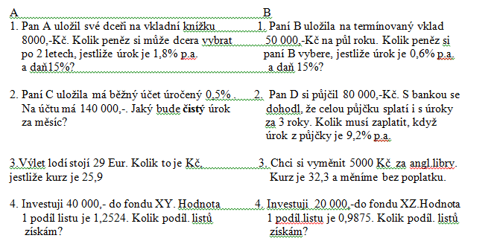
Zadání-1. část.

Slide 5
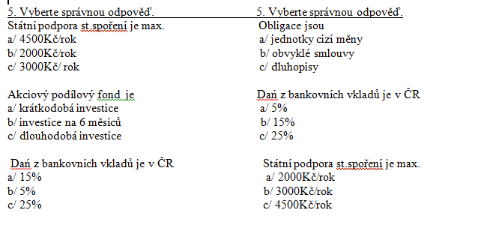
Zadání- 2. část.

Slide 6
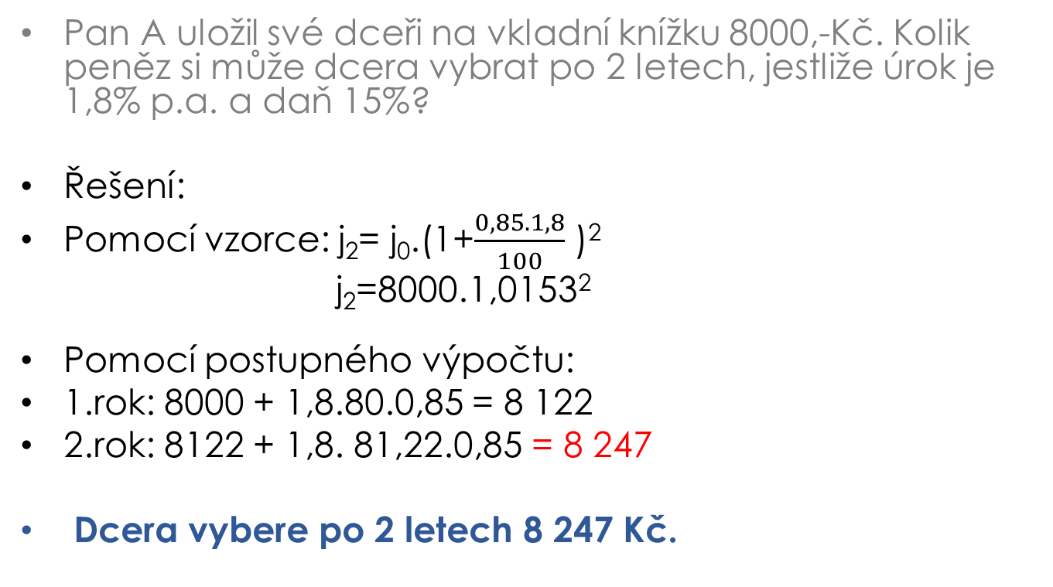
Řešení 1A:
Pan A uložil své dceři na vkladní knížku 8000,-Kč. Kolik peněz si může dcera vybrat po 2 letech, jestliže úrok je 1,8% p.a. a daň 15%?
Řešení:
Pomocí vzorce: j₂= j₀.(1+$\frac{0,85.1,8}{100}$ )²
j₂=8000.1,0153²
Pomocí postupného výpočtu:
1.rok: 8000 + 1,8.80.0,85 = 8 122
2.rok: 8122 + 1,8. 81,22.0,85 = 8 247
Dcera vybere po 2 letech 8 247 Kč.
=8247

Slide 7
Řešení 1B:
Paní B uložila na termínovaný vklad 50 000,-Kč na půl roku. Kolik peněz si paní B vybere, jestliže úrok je 0,6% p.a. a daň 15%?
Řešení:
Úrok za rok: 500 . 0,6 = 300
Úrok za půl roku : 300 :2 = 150
Úrok po odečtení daně: 150 .0,85 = 127,5 = 128
Paní B vybere za půl roku 50 128 Kč.

Slide 8
Řešení 2A:
Paní C uložila má běžný účet úročený 0,5% . Na účtu má 140 000,-. Jaký bude čistý úrok za měsíc?
Řešení:
Úrok za rok: 1400 . 0,5 = 700
Úrok za měsíc : 700 :12 = 58,3
Úrok po odečtení daně: 58,3 .0,85 = 49,58 = 50
Paní C získá za měsíc čistý úrok 50 Kč.

Slide 9
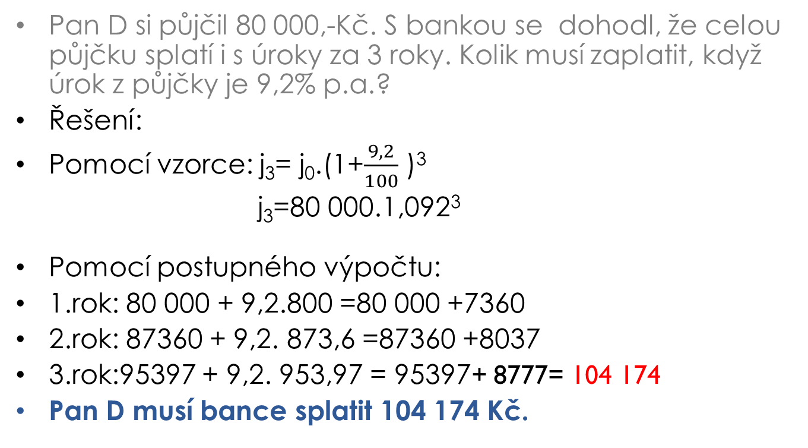
Řešení 2B:
Pan D si půjčil 80 000,-Kč. S bankou se dohodl, že celou půjčku splatí i s úroky za 3 roky. Kolik musí zaplatit, když úrok z půjčky je 9,2% p.a.?
Řešení:
Pomocí vzorce: j₃= j₀.(1+$\frac{9,2}{100}$ )³
j₃=80 000.1,092³
Pomocí postupného výpočtu:
1.rok: 80 000 + 9,2.800 =80 000 +7360
2.rok: 87360 + 9,2. 873,6 =87360 +8037
3.rok:95397 + 9,2. 953,97 = 95397+ 8777= 104 174
Pan D musí bance splatit 104 174 Kč.
=104 174,-Kč

Slide 10
Řešení 3
A
Výlet lodí stojí 29 Eur. Kolik to je Kč, jestliže kurz je 25,9?
Řešení:
25,9 . 29= 751
Výlet lodí stojí 751 Kč.
B
Chci si vyměnit 5000 Kč za angl.libry. Kurz je 32,3 a měníme bez poplatku.
Řešení:
5000 : 32,3 = 154, 8
Ve směnárně nám dají 154 GBP a vrátí 26 Kč.

Slide 11
Řešení 4
A
Investuji 40 000,- do fondu XY. Hodnota 1 podíl listu je 1,2524. Kolik podíl. listů získám?
Řešení:
40 000 : 1,2524= 31 938
Získám 31 938 podílových listů.
B
Investuji 20 000,- do fondu XZ. Hodnota 1 podíl. listu je 0,9875. Kolik podíl. listů získám?
Řešení:
20 000 : 0,9875= 20 253
Získám 20 253 podílových listů.

Slide 12
Vyberte správnou odpověď.
Státní podpora st.spoření je max.
a/ 4500Kč/rok
b/ 2000Kč/rok
c/ 3000Kč/ rok
Obligace jsou
a/ jednotky cizí měny
b/ obvyklé smlouvy
c/ dluhopisy

Slide 13
Vyberte správnou odpověď.
Akciový podílový fond je
a/ krátkodobá investice
b/ investice na 6 měsíců
c/ dlouhodobá investice
Daň z bankovních vkladů je v ČR
a/ 5%
b/ 15%
c/ 25%

Slide 14
Vyberte správnou odpověď.
Daň z bankovních vkladů je v ČR
a/ 15%
b/ 5% c/ 25%
Státní podpora st.spoření je max.
a/ 2000Kč/rok
b/ 3000Kč/rok
c/ 4500Kč/rok

Slide 15
Hodnocení:
Příklady 1, 2 jsou ohodnoceny 2 body
Příklady 3,4 jsou ohodnoceny 1 bodem
Výběr správné odpovědi je ohodnocen také 1 bodem.
Celkový počet bodů je maximálně 9.
Počet bodů | 9,8 | 7,6 | 5,4 | 3,2 | 1,0
Hodnocení | 1 | 2 | 3 | 4 | 5

Slide 16
Citace.
Příklady: archiv autora
Vzorce: Matematika pro 9. ročník základní školy, 2. díl. Praha 2: SPN, 2003. ISBN 80-7235-057-9.

